Slide 1
De Egyptenaren

Slide 2
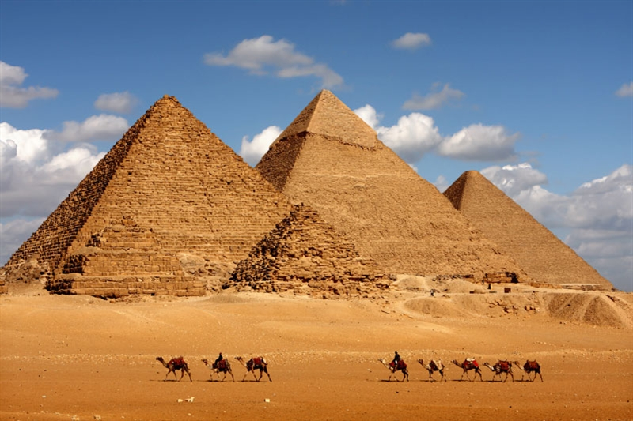
De piramiden van Gizeh
http://www.schooltv.nl/video/de-piramide-van-cheops-een-graf-voor-de-farao/
Mykerinos, Chefren en Cheops

Slide 3
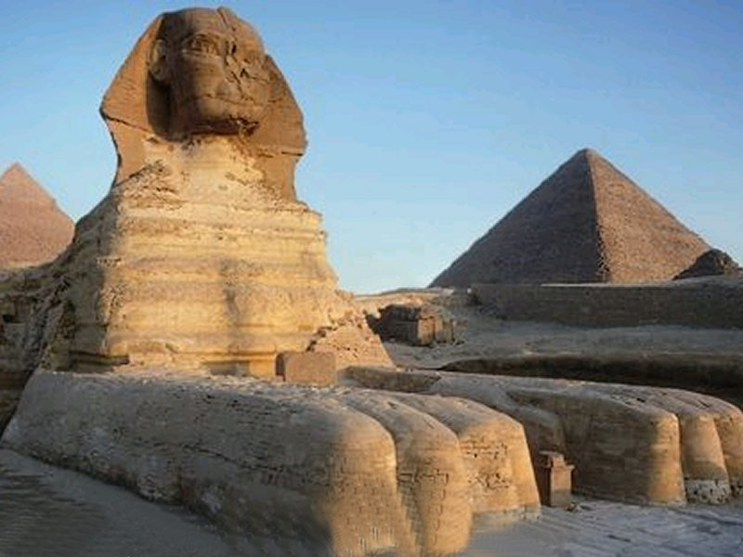
sfynx

Slide 4
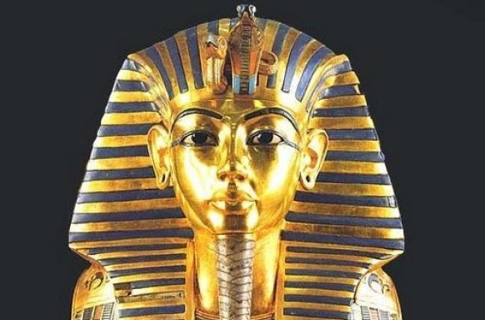
Het gouden dodenmasker van farao Toetanchamon

Slide 5
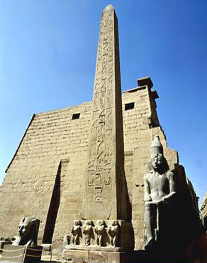
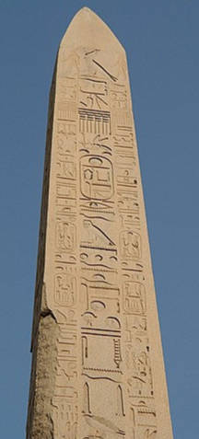
obelisk

Slide 6
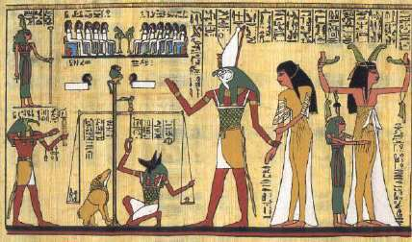
tekeningen en hiërogliefen

Slide 7
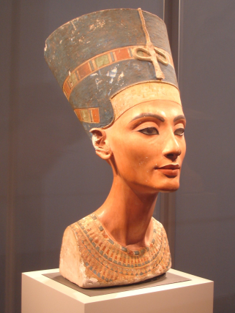
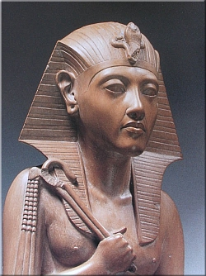
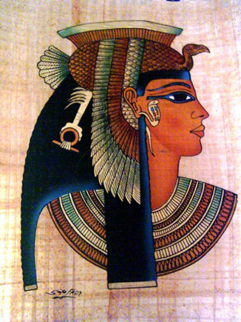
Nefertiti
Hatsjepsoet
Cleopatra

Slide 8
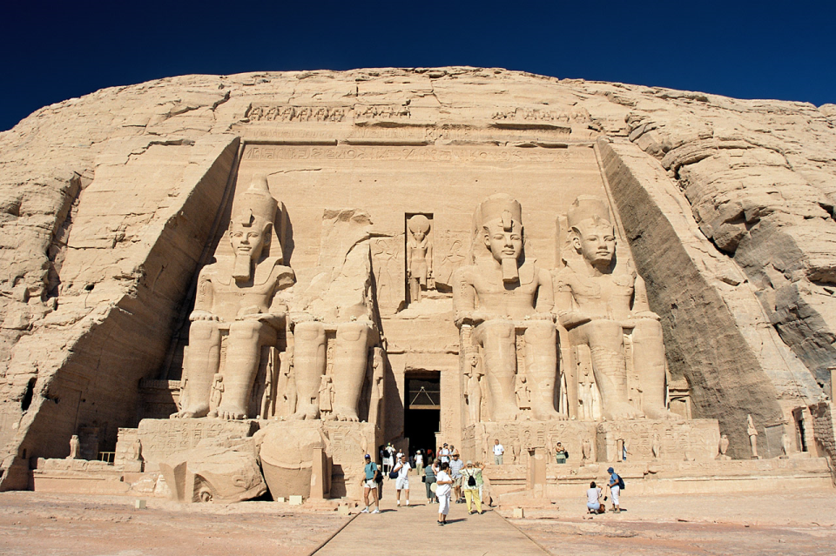
http://tvblik.nl/histoclips/de-oude-egyptenaren-1
De tempel van Ramses II in Aboe Simbel

